Slide 1

PENDAHULUAN
DEFINISI VEKTOR
NOTASI VEKTOR
VEKTOR DI R2
VEKTOR DI R3
PANJANG VEKTOR
VEKTOR SATUAN
ALJABAR VEKTOR
RUMUS PERBANDINGAN

Slide 2
V e k t o r

Slide 3
Setelah menyaksikan tayangan ini anda dapat
Tujuan Pembelajaran
Menentukan penyelesaian
operasi aljabar vektor

Slide 4
Adalah Himpunan ruas garis-ruas garis berarah yang mempunyai besar dan arah yang sama,dimana panjang ruas garis berarah itu disebut panjang vektor dan arah ruas garis berarah disebut arah vektor
V e k t o r

Slide 5
Besar vektor
artinya panjang vektor
Arah vektor
artinya sudut yang dibentuk
dengan sumbu X positif
Vektor disajikan dalam bentuk
ruas garis berarah

Slide 6
Gambar Vektor
B
u
45°
X
A
ditulis vektor AB atau u
A disebut titik pangkal
B disebut titik ujung

Slide 7
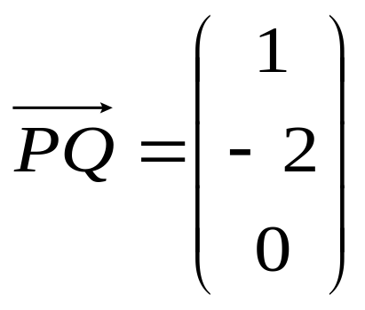
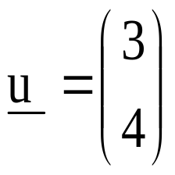
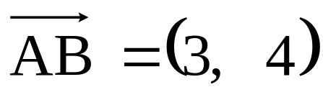
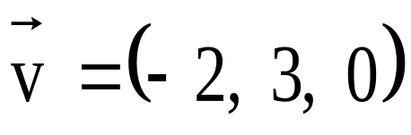
Notasi Penulisan Vektor
Bentuk vektor kolom:
atau
Bentuk vektor baris:
atau
Vektor ditulis dengan notasi:
i, j dan k
misal : a = 3i – 2j + 7k

Slide 8
VEKTOR DI R²
Vektor di R²
adalah
vektor yang terletak di satu bidang
atau
Vektor yang hanya mempunyai
dua komponen yaitu x dan y

Slide 9
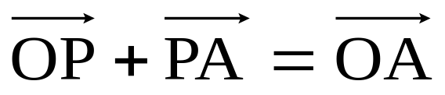
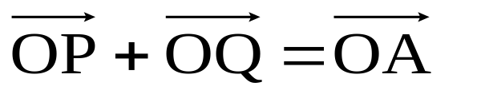
VEKTOR DI R²
Y
y
•Q
•A(x,y)
a
j
OP = xi; OQ= yj
Jadi
OA =xi + yj
atau
a = xi + yj
x
X
O
i
P
i vektor satuan searah
sumbu X
j vektor satuan searah
sumbu Y

Slide 10
Vektor di R³
Vektor di R³
adalah Vektor yang terletak di
ruang dimensi tiga
atau
Vektor yang mempunyai
tiga komponen
yaitu x, y dan z

Slide 11
Misalkan koordinat titik T di R³
adalah (x, y, z) maka OP = xi;
OQ = yj dan OS = zk
Z
•S
zk
•T(x,y,z)
yj
O
•Q
Y
xi
•P
X

Slide 12
OP + PR = OR atau
OP + OQ = OR
OR + RT = OT atau
OP + OQ + OS = OT
Z
S
zk
•T(x,y,z)
t
Jadi
OT = xi + yj + zk
atau t = xi + yj + zk
yj
O
Y
xi
Q
•P
•R(x,y)
X

Slide 13
Panjang vektor
Dilambangkan dengan
tanda ‘harga mutlak’

Slide 14
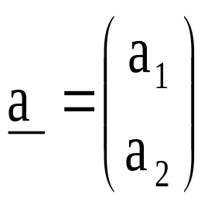
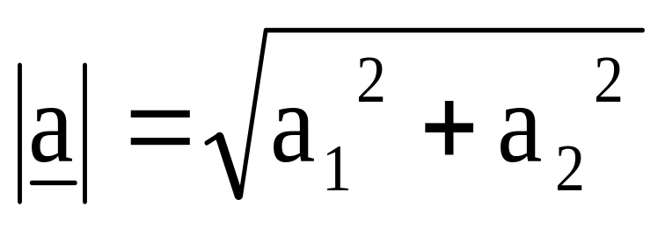
Di R², panjang vektor:
atau a = a1i + a2j
Dapat ditentukan dengan
teorema Pythagoras

Slide 15
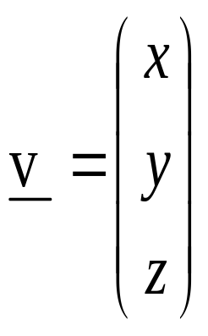
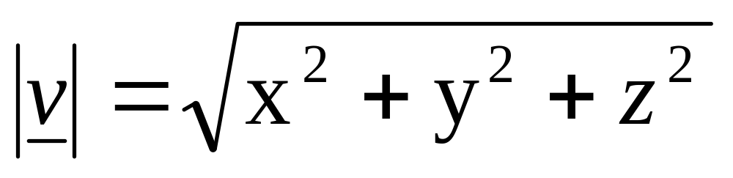
Di R³ , panjang vektor:
atau v = xi + yj + zk
Dapat ditentukan dengan
teorema Pythagoras

Slide 16

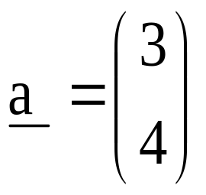
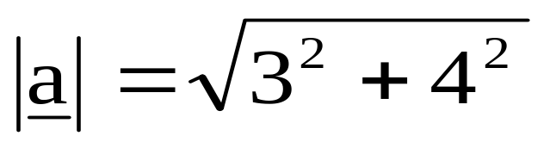
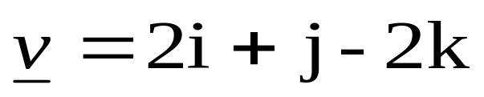
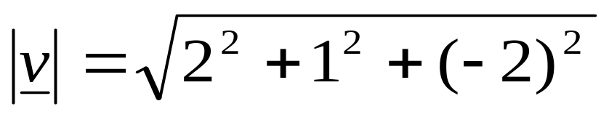
Contoh:
1. Panjang vektor:
adalah
= √25 = 5
2. Panjang vektor:
adalah
= √9 = 3

Slide 17
Vektor Satuan
adalah suatu vektor yang
panjangnya satu

Slide 18
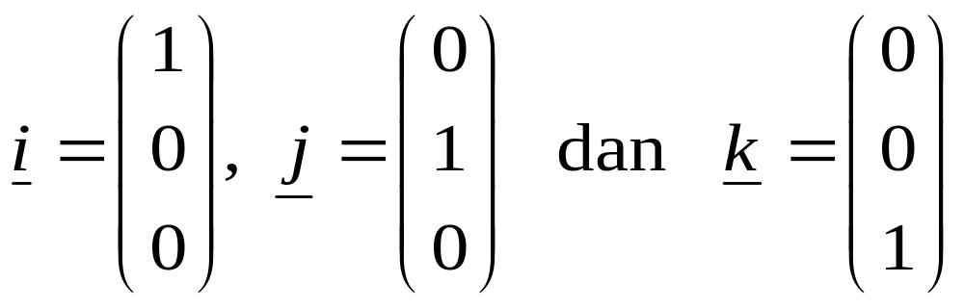
Vektor satuan searah sumbu X,
sumbu Y , dan sumbu Z
berturut-turut
adalah vektor i , j dan k

Slide 19
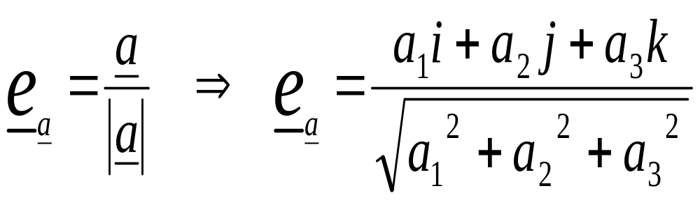
Vektor Satuan
dari vektor a = a1i + a2j+ a3k
adalah

Slide 20
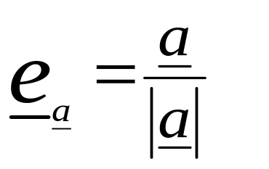
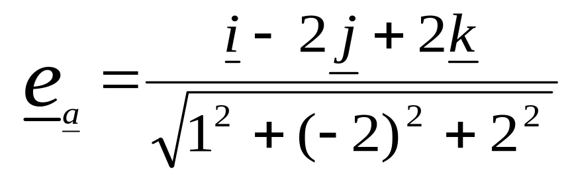
Contoh
Vektor Satuan dari
vektor a = i - 2j+ 2k
adalah….
Jawab

Slide 21
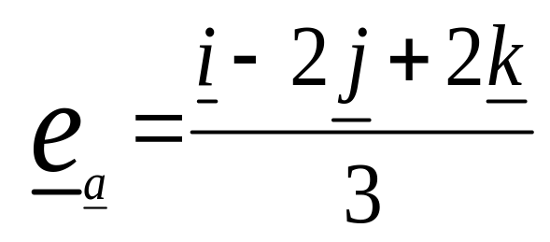
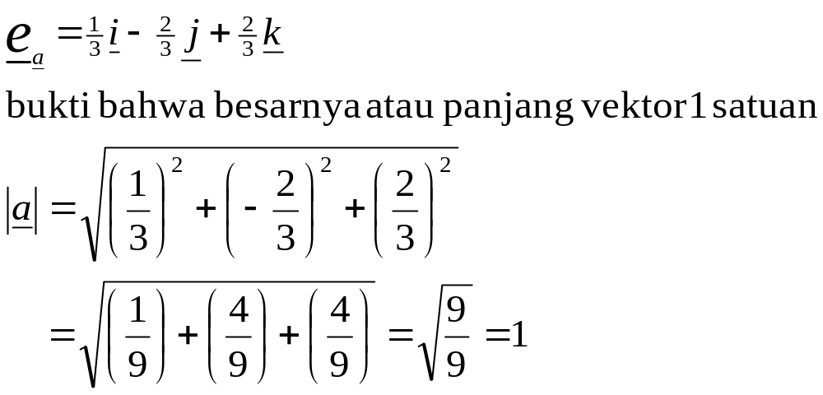

Slide 22
Aljabar Vektor
Kesamaan vektor
Penjumlahan vektor
Pengurangan vektor
Perkalian vektor dengan
bilangan real

Slide 23
Kesamaan Vektor
Misalkan:
a = a1i + a2j + a3k dan
b = b1i + b2j + b3k
a1 = b1
a2 = b2 dan
a3 = b3
Jika: a = b , maka

Slide 24
Contoh
Diketahui:
a = i + xj - 3k dan
b = (x – y)i - 2j - 3k
Jika a = b, maka x + y = ....

Slide 25
soal
1. Diketahui a = 3i + 2j +k dan
b = (x + y)i +2j + (2x-3y)k
Jika a = b tentukan x dan y
Jawab:
x+y =3
2x-3y=1

Slide 26
Jawab:
a = i + xj - 3k dan
b = (x – y)i - 2j - 3k
a = b
1 = x - y
x = -2; disubstitusikan
1 = -2 – y; ⇒ y = -3
Jadi x + y = -2 + (-3) = -5

Slide 27
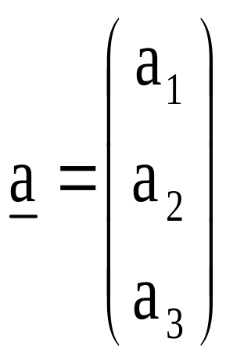
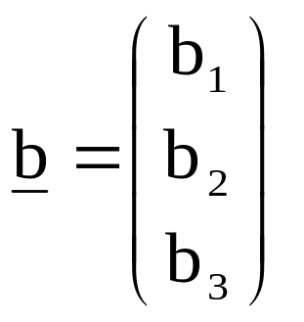
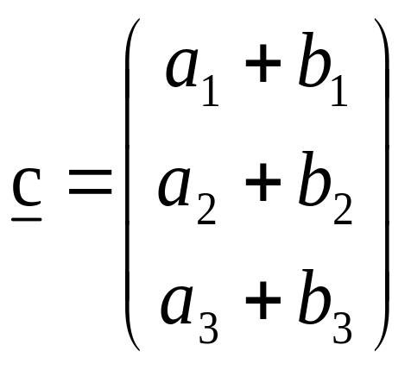
Penjumlahan Vektor
Misalkan:
dan
Jika: a + b = c , maka vektor

Slide 28
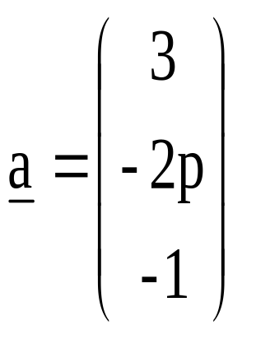
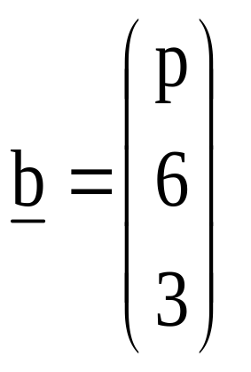
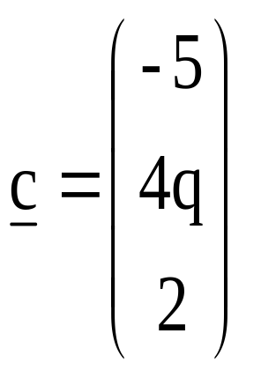
Contoh
Diketahui:
dan
Jika a + b = c , maka p – q =....

Slide 29
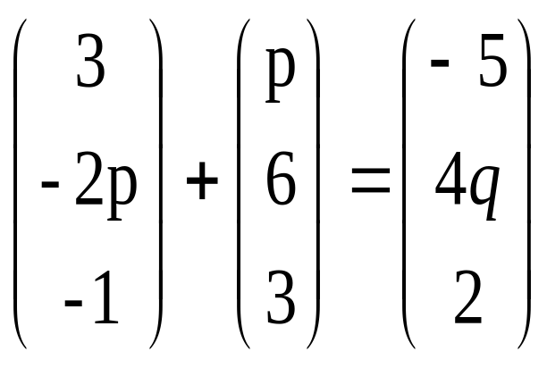
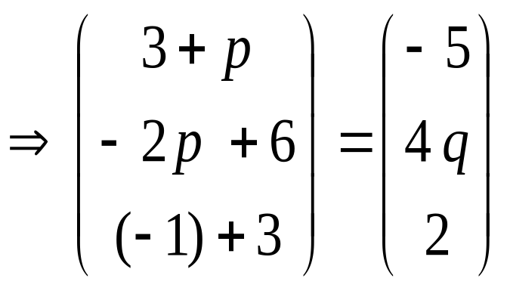
jawab: a + b = c

Slide 30
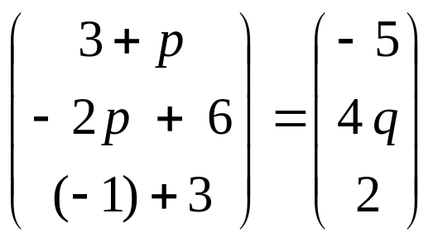
3 + p = -5 ⇒ p = -8
-2p + 6 = 4q
16 + 6 = 4q
22 = 4q ⇒ q = 5½;
Jadi p – q = -8 – 5½
= -13½

Slide 31
Pengurangan Vektor
Misalkan:
a = a1i + a2j + a3k dan
b = b1i + b2j + b3k
Jika: a - b = c , maka
c =(a1 – b1)i + (a2 – b2)j + (a3 - b3)k

Slide 32
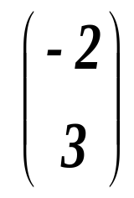


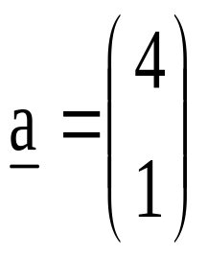
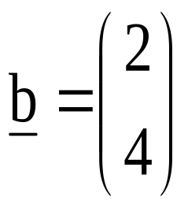
Perhatikan gambar:
Y
B(2,4)
vektor AB =
vektor posisi:
A(4,1)
titik A(4,1) adalah:
X
O
titik B(2,4) adalah:

Slide 33
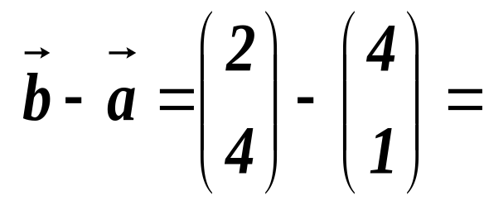
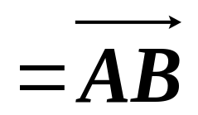
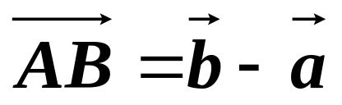
vektor AB =
Jadi secara umum:

Slide 34
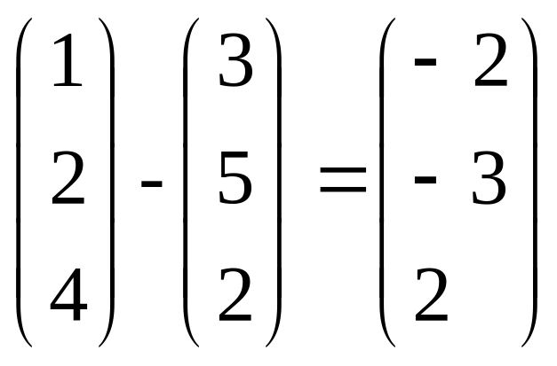
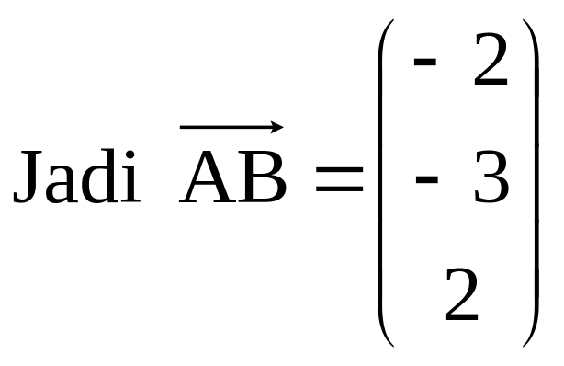
Contoh 1
Diketahui titik-titik A(3,5,2) dan
B(1,2,4). Tentukan komponen-
komponen vektor AB
Jawab:

Slide 35
Contoh 2
Diketahui titik-titik P(-1,3,0)
dan Q(1,2,-2).
Tentukan panjang vektor PQ
(atau jarak P ke Q)

Slide 36
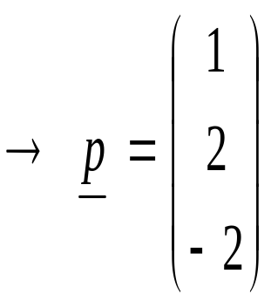
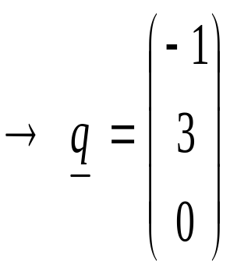
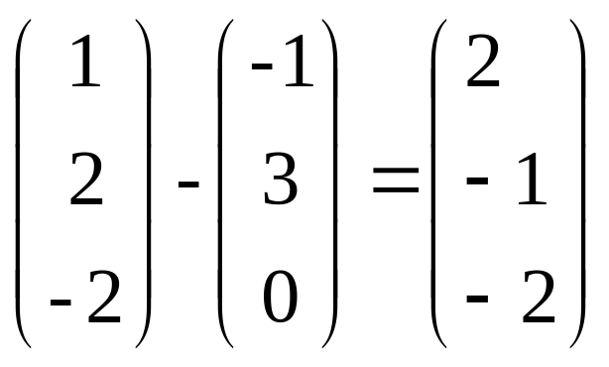
Jawab: P(-1,3,0)
Q(1,2,-2)
PQ = q – p =

Slide 37
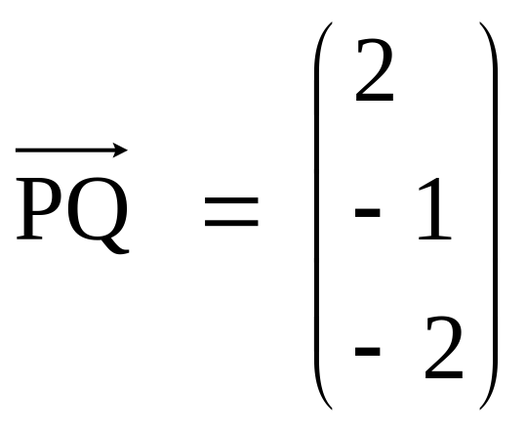
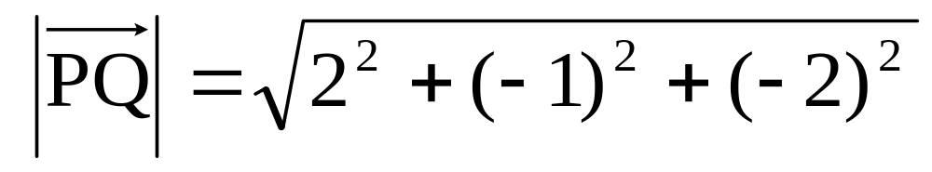
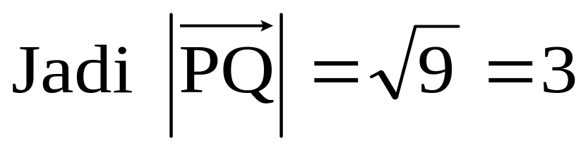

Slide 38
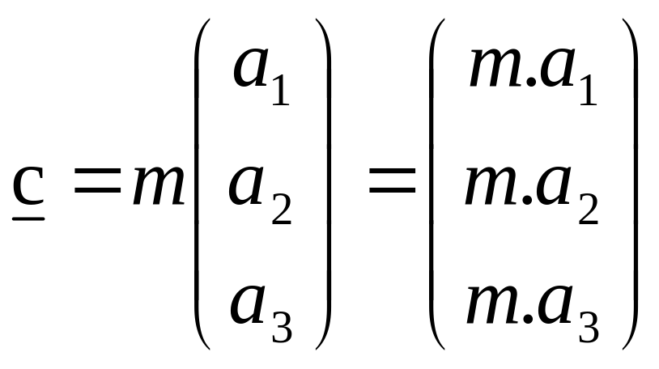
Perkalian Vektor dengan Bilangan Real
Misalkan:
dan
m = bilangan real
Jika: c = m.a, maka

Slide 39
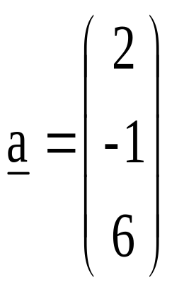
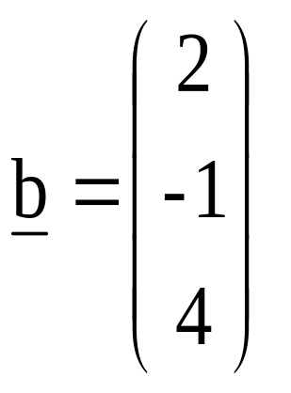
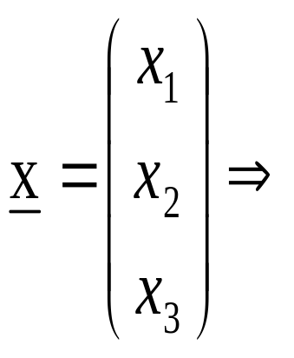
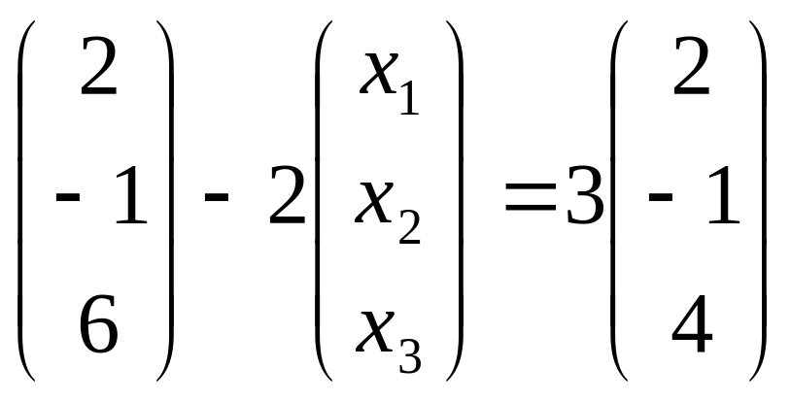
Contoh
Diketahui:
dan
Vektor x yang memenuhi
a – 2x = 3b adalah....
Jawab:
misal

Slide 40
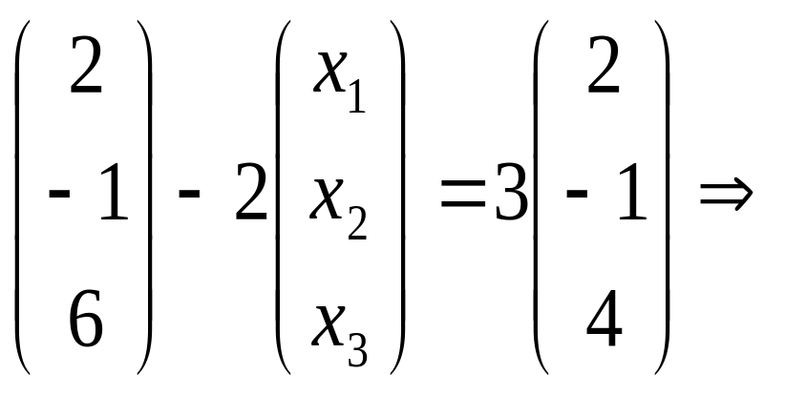
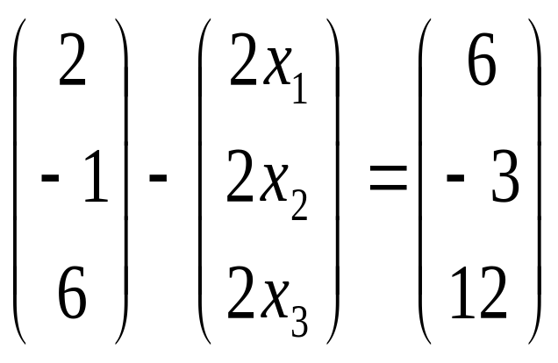

2 – 2x1 = 6 ⇒ -2x1 = 4 ⇒ x1= -2
-1 – 2x2 = -3 ⇒ -2x2 = -2 ⇒ x2 = 1
6 – 2x3 = 12 ⇒ -2x3 = 6 ⇒ x3 = -3
Jadi

Slide 41
Rumus perbandingan Vektor dan Koordinat
A .
Vektor Posisi
Vektor posisi
adalah
Vektor yang
titik pangkalnya O(0,0)

Slide 42
Vektor Posisi
Vektor posisi
adalah
Vektor yang
titik pangkalnya O(0,0)

Slide 43



Y
B(2,4)
Contoh:
Vektor posisi
titik A(4,1) adalah
A(4,1)
O
X
Vektor posisi titik B(2,4) adalah

Slide 44








Rumus Perbandingan Koordinat
n
m

Slide 45


Slide 46


Contoh 1.

